Slide 1

Criando componentes

Slide 2
Componentes são, basicamente, elementos visuais exibidos na tela para o usuário.
Por exemplo, em uma página Web podemos dizer que um botão é um componente, um item de menu é um componente, um campo de edição de dados é um componente e assim por diante.
Além disso, a própria página Web, em si, também é um componente (que contém componentes filhos).

Slide 3
Por que isso é útil?
Todo elemento visual no React é um componente.
Utilizar componentes facilita na manutenção da aplicação já que dividimos um código inteiro em partes menores. Além de conseguirmos reaproveitar nosso código.

Slide 4
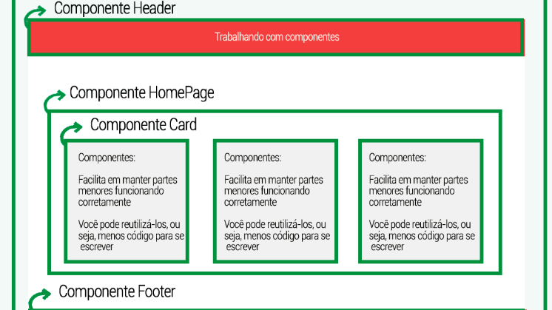

Slide 5
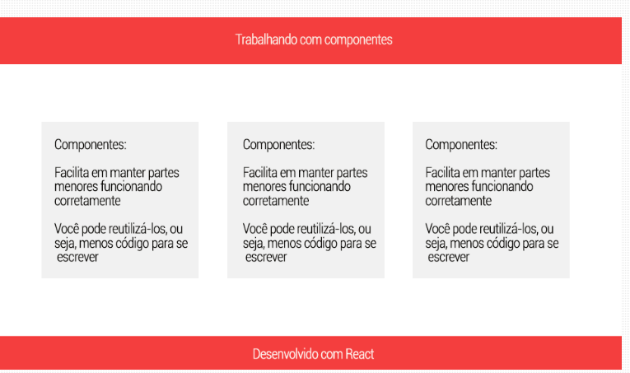
exemplo

Slide 6
Importação e exportação de componentes
Criar nossa primeira aplicação em React significa, basicamente, criar nossos primeiros componentes ‘filho’ e depois ‘importá-los’ para dentro do componente principal ‘pai’ - o componente inicial que representa toda a página (lembrando que neste exemplo temos apenas uma página).
Precisamos saber como criar, importar e exportar componentes para trabalhar com React.

Slide 7
passos
Primeiro você vai codificar o seu componente (por exemplo, um botão na tela);
Com o componente codificado, o segundo passo é exportar esse componente - o que significa deixá-lo exposto para que possa ser usado na sua página;
Por último você vai ‘importar’ o componente previamente exposto e dessa forma apresentá-lo na tela.
Em termos mais técnicos:
Criar o componente filho;
Exportar o componente filho;
Importar o componente filho dentro do componente pai (neste exemplo na própria página).

Slide 8
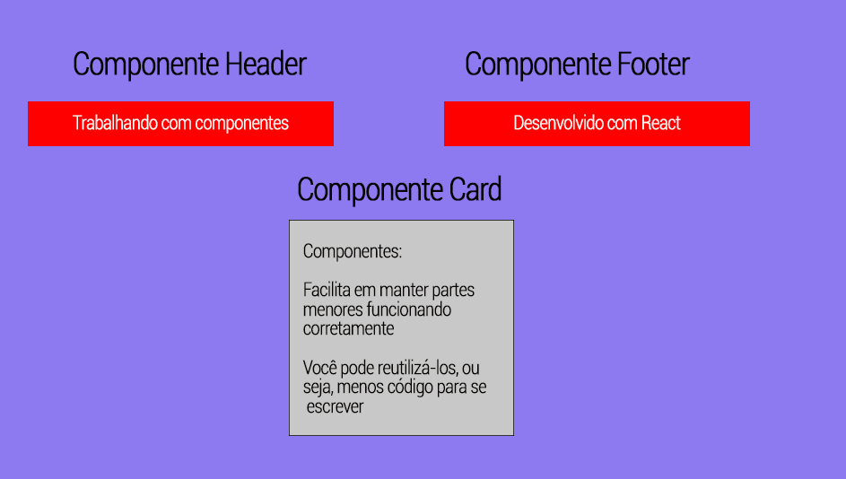

Slide 9


Slide 10
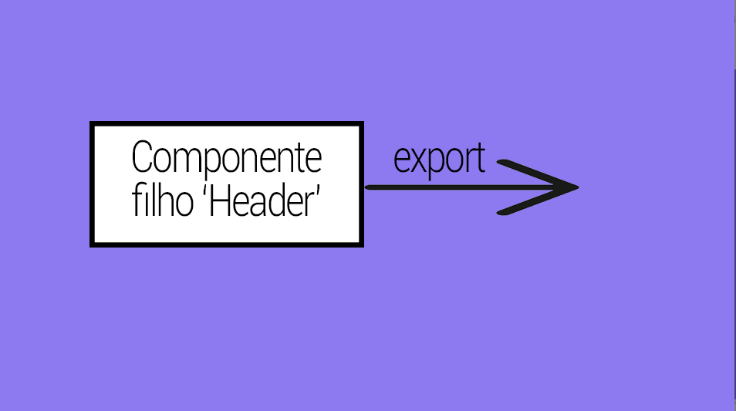

Slide 11


Slide 12
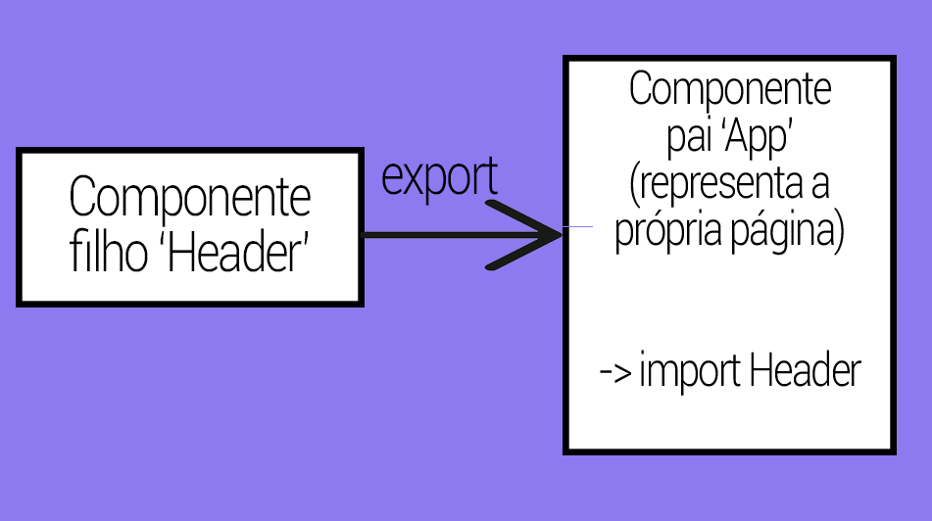

Slide 13
Portanto:
O React consiste na composição de componentes, ou seja, um componente pode ser composto de componentes menores.

Slide 14
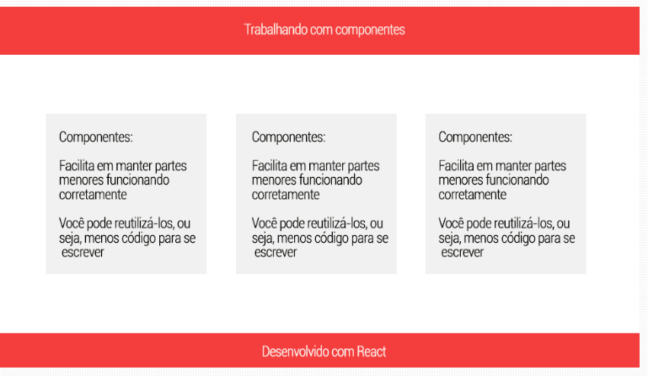
Componente criado

Slide 15
Nessa página temos um componente principal chamado App que é a própria página.
Esse é um comportamento padrão do React - uma aplicação React é baseada em componentes e por isso sempre terá um componente pai principal, que conterá todos os outros.
O componente App é o principal da aplicação, devendo conter todos os outros componentes dentro dele.

Slide 16
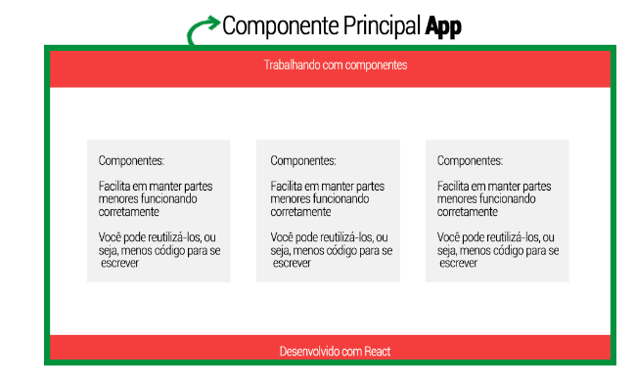
Como esta dividido o app

Slide 17
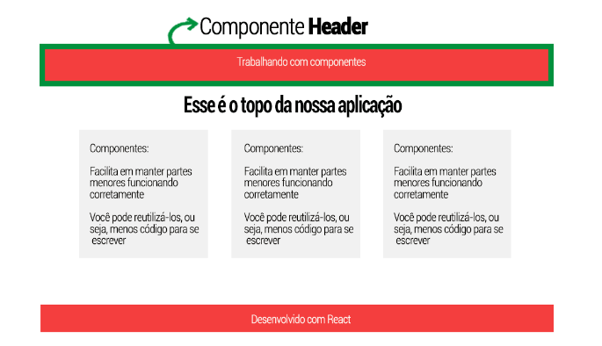

Slide 18
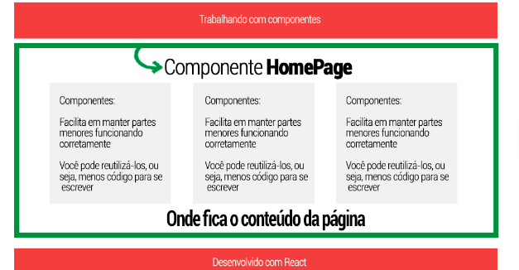

Slide 19
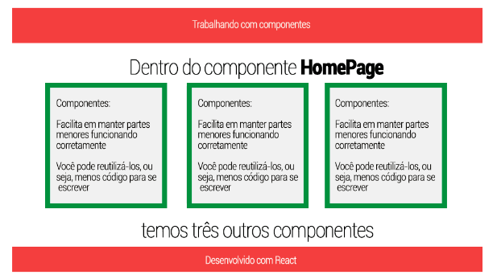

Slide 20
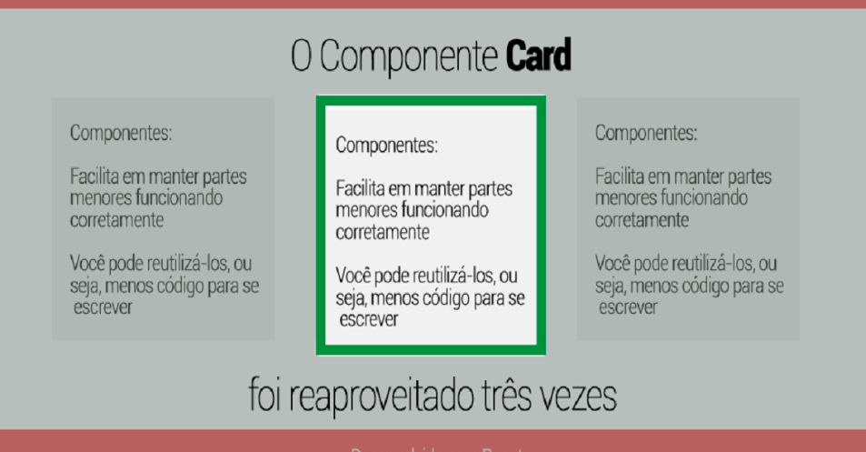

Slide 21
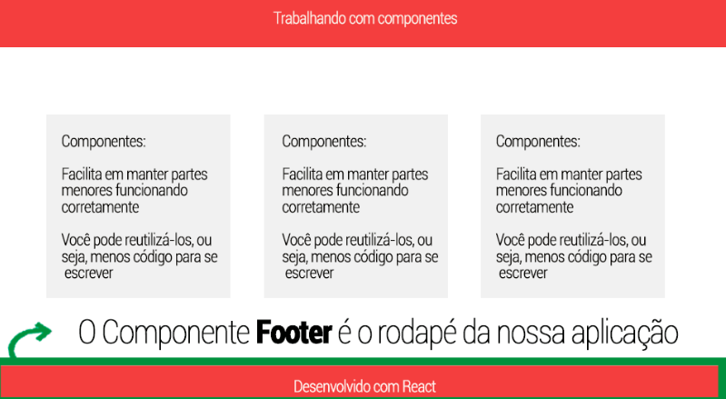

Slide 22
relembrando
Criando o projeto
Abra o seu terminal na pasta que deseja criar a aplicação e digite o seguinte comando:
npx create-react-app componentes
Ainda no terminal navegue até a pasta do projeto criado:
cd compontentes
Execute o comando npm start e veja o resultado no navegador
Veja a estrutura do projeto no sublime ou vscode

Slide 23
Preparando o componente pai(app.js)
Antes de começarmos a criar nossos componentes filhos como o Header, o Footer, o Card e até mesmo a página HomePage, precisamos lembrar que eles farão parte de um componente maior

Slide 24
Abra o arquivo app.js(pasta src)
Apague todo o código gerado
E substitua
import React from 'react';
import './App.css';
function App() {
return (
<div className="App">
</div>
);
}
export default App;

Slide 25
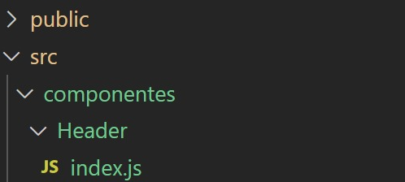
Criando um componente header
Para organizar,crie dentro do diretório scr. Dentro de header, adicione um arquivo (index.html)

Slide 26
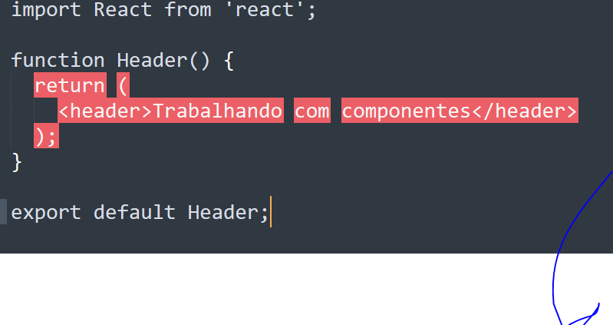
Vamos “codar” o arquivo

Slide 27
entendendo
Sempre que formos criar um novo componente, ou seja, um elemento que vamos colocar na tela, precisamos importar o componente React da dependência react.
Dessa forma o React vai entender que esse código é um componente que será renderizado na tela. Isso é uma mecânica padrão da construção de componentes com React.

Slide 28
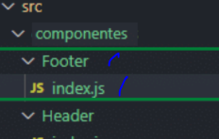
footer

Slide 29
No index.js do footer
import React from 'react';
export default function Footer() {
return (
<footer>Desenvolvido com React</footer>
);
}

Slide 30
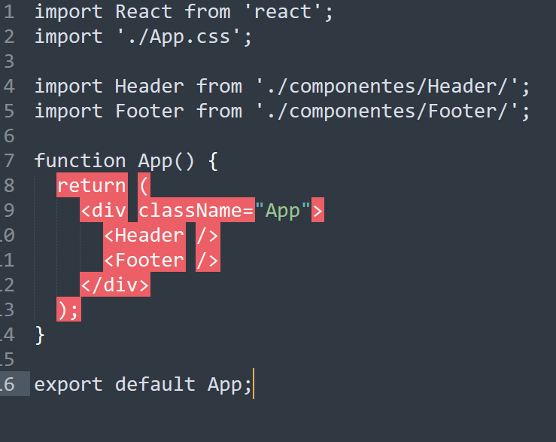
Importando o header e footer no app.js

Slide 31
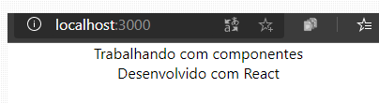
Em execução

Slide 32
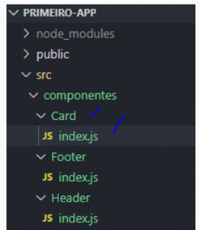
Criando o card

Slide 33
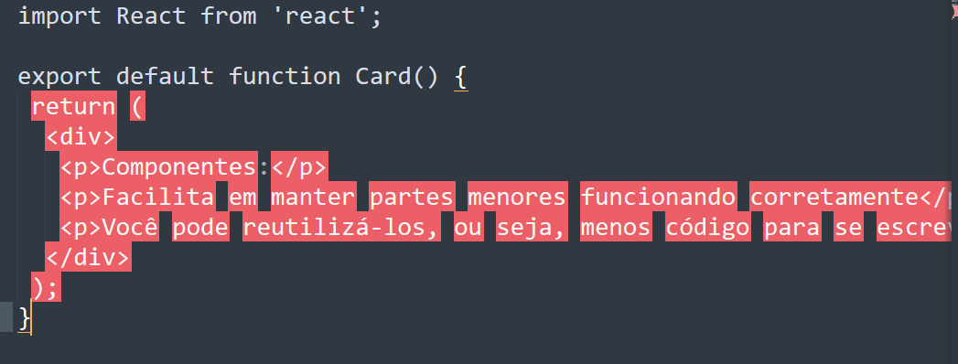
No arquivo index.js da pasta card

Slide 34
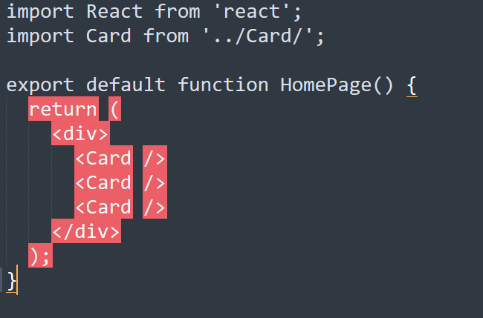
Criando o componente home page
Crie uma pasta com o nome HomePage e dentro um arquivo chamado index.js e insira o seguinte código no arquivo que acabamos de criar

Slide 35
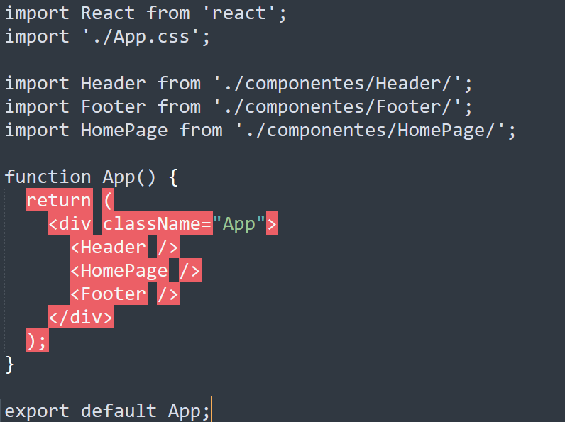
Importando HomePage em App

Slide 36
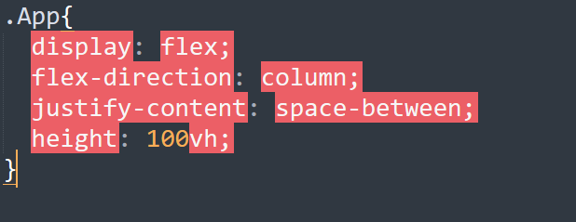
Estilizando Editar o app.css( css do pai)
Apague todo conteúdo e adicione o conteúdo abaixo:

Slide 37
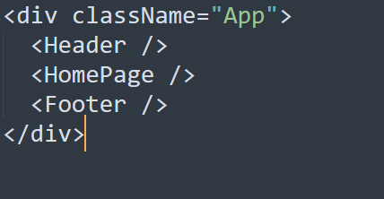
O estilo CSS será aplicado ao componente App pois ele, por padrão, já possui o atributo className codificado com o nome da classe CSS App

Slide 38
Criando um estilo para cada componente
Estilizando Header
Criar um arquivo css( style.css) na pasta header
Vamos restilizar todo componente header
header {
background-color: #d34040;
color: #fff;
height: 60px;
display: flex;
justify-content: center;
align-items: center;
}

Slide 39
Adicionando o css dentro do header
Abra o arquivo index.js do diretório Header e insira o Código
import React from 'react';
import './style.css';
function Header() {
return (
<header>Trabalhando com componentes</header>
);
}
export default Header;

Slide 40
Estilizando Card
Criar um arquivo style.css dentro da pasta card
.card-container {
border: 1px solid #d5d5d5;
border-radius: 4px;
width: 200px;
height: 200px;
background-color:#f1f1f1;
margin: 10px;
padding: 10px
}

Slide 41
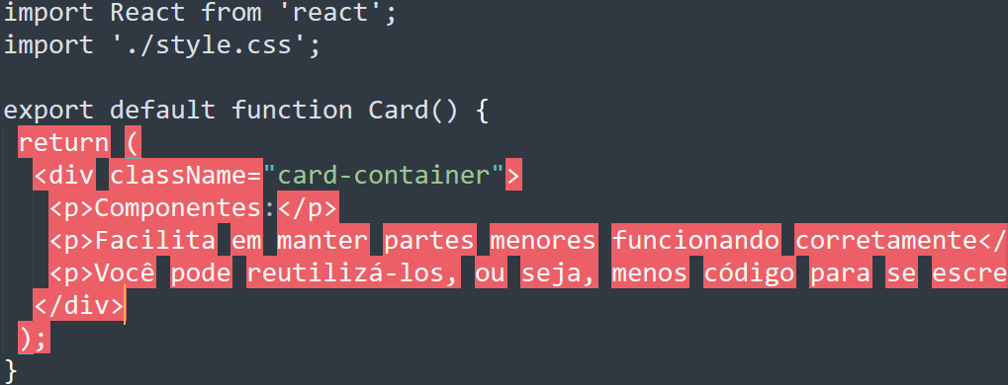
Importando dento do card

Slide 42
Criar um arquivo style.css dentro da pasta homepage
.home-page {
display: flex;
justify-content: center;
align-items: center;
flex-wrap: wrap;
margin: 0 auto;
}

Slide 43
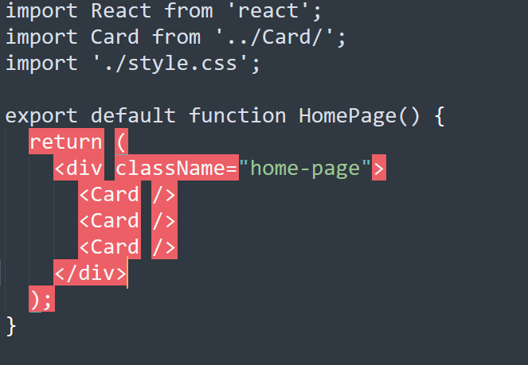
No arquivo index.js da homepage

Slide 44
Estilizando o footer
Criar um arquivo style.css dentro da pasta footer
footer {
background-color: #d34040;
color: #fff;
height: 30px;
display: flex;
justify-content: center;
align-items: center
}

Slide 45
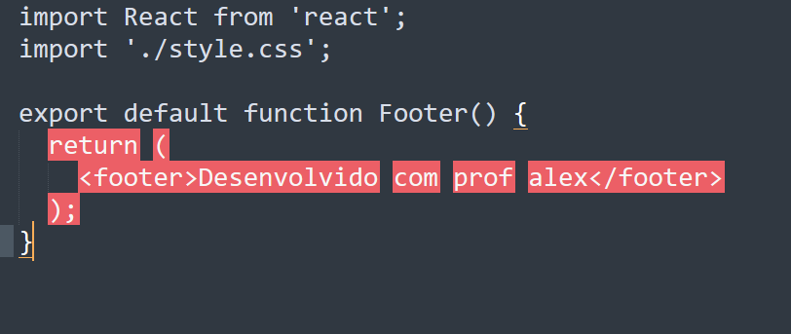
Editando o index.js do footer

